Slide 1
La Plataforma .NET
Herramienta de Calidad

Slide 2
Agenda
Análisis Estático
Reglas del análisis
Métricas de Código en VS
Herramienta de Análisis de Calidad - NDepend

Slide 3
Introducción
Análisis de Código
Métrica de Código
Herramientas que inspeccionan el código
encontrar errores comunes,
hacer sugerencias de mejora,
e incluso indican violaciones de estándares.
Análisis de código se puede encontrar en las ediciones Premium y Ultimate de Visual Studio 2012.

Slide 4
Necesidad de Herramientas de Análisis
Asegurar que los desarrolladores sigan las mejores prácticas y escribir código compatible.
Pero..hay que definir los estándares y prácticas.
Para los desarrollo .NET existe: Design Guidelines for Developing Class Libraries
http://msdn.microsoft.com/en-us/library/ms229042
Estas guías abarcan una amplia gama de temas, incluyendo las convenciones de nomenclatura, guías de uso y el rendimiento y las consideraciones de seguridad.

Slide 5
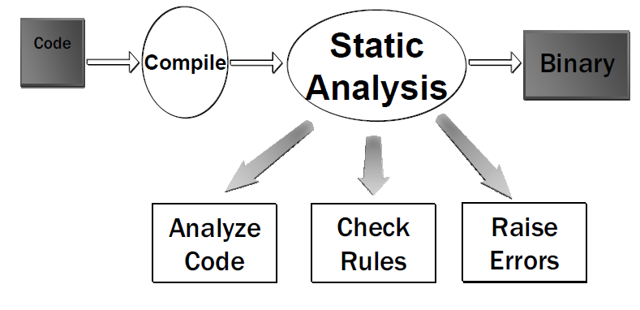
¿Qué es análisis estático?

Slide 6
Uso del Análisis de Código Administrado
La herramienta es conocida como FxCop.
Utilizada para analizar el código administrado contra una biblioteca de reglas (Cerca de 200 reglas)
Grupo de Reglas | Cant.
Diseño | 62
Globalización | 11
Interoperabilidad | 17
Mantenibilidad | 6
Movilidad | 2
Nomenclatura | 24
Performance | 17
Portabilidad | 3
Confiabilidad | 6
Seguridad | 26
Uso | 42

Slide 7
Definición de las reglas
Configuración | Descripción
Todas las reglas | Análisis completo de las reglas
Reglas de Corrección Básica | Foco en los errores lógicos y errores comunes en el uso de las APIs
Reglas de Corrección Extendida | Reporta todos los errores posibles definidos
Reglas de directrices de Diseño Básicas | Foco en las mejores prácticas para que el código sea mas sencillo de entender y usar.
Reglas de directrices de Diseño Extendida | Maximiza el número aspectos de usabilidad y mantenibilidad
Reglas de Globalización | Reporta cuando no hay localizaciones apropiadas
Reglas de Seguridad | Enfoque en las violaciones a la seguridad
Reglas mínimas recomendadas | Se centra en los problemas más críticos en el código, incluyendo los agujeros de seguridad y bloqueos de la aplicación. Este es el conjunto de reglas por defecto se aplica a proyectos de nueva creación.

Slide 8
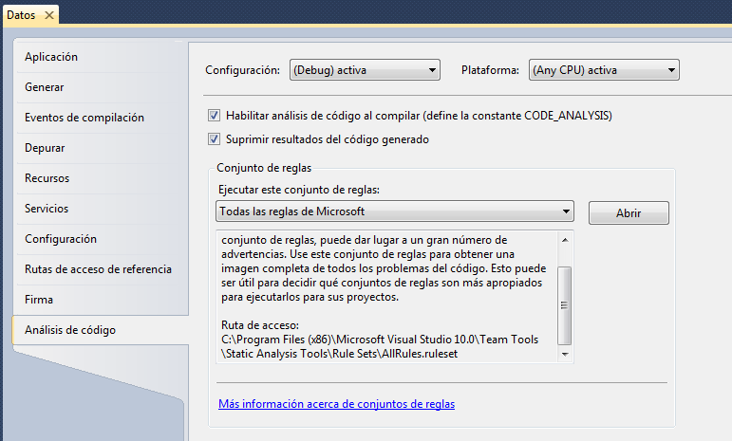
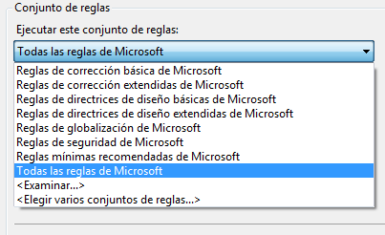
Definición de las Reglas
Es por proyecto de la solución

Slide 9
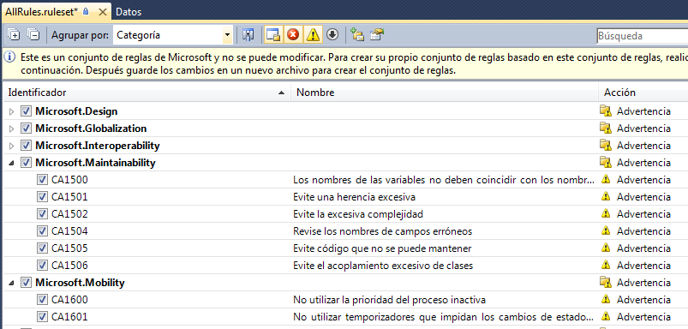
Definición de la Reglas

Slide 10
Demo
Definición de diferentes grupos de análisis.
Ejecución de la compilación.

Slide 11
Métricas de Código

Slide 12
Métricas de Código
Son un conjunto de medidas de software que proporcionan a los programadores una mejor visión del código que están desarrollando.
Entender qué tipos y métodos se deben rehacer o probar más a fondo.
Identificar los riesgos potenciales

Slide 13
Definiciones
Métrica | Definición
Índice de mantenimiento | Calcula un valor de índice entre 0 y 100 que representa la facilidad relativa de mantenimiento del código. Un valor alto significa mayor facilidad de mantenimiento. . Verde – de 20 a 100 – Alta mantenibilidad Amarillo - de 10 a 19 – Moderada Mantenibilidad Rojo - de 0 a 9 – Baja Mantenibilidad
Complejidad ciclomática | Mide la complejidad estructural del código. Se crea calculando el número de rutas de acceso del código diferentes del flujo del programa. Un programa que tenga un flujo de control complejo requerirá más pruebas para lograr una buena cobertura de código y será más difícil de mantener.
Profundidad de herencia | Indica el número de definiciones de clase que se extienden a la raíz de la jerarquía de clases. Cuanto más profunda es la jerarquía, más difícil puede ser entender dónde se definen y se vuelven a definir determinados métodos y campos.
Acoplamiento de clases | Mide el acoplamiento a las clases únicas a través de parámetros, variables locales, tipos de valores devueltos, llamadas a métodos, instancias genéricas o de plantillas, clases base, implementaciones de interfaces, campos definidos en tipos externos y decoración de atributos. El buen diseño de software sugiere que los tipos y métodos deben tener cohesión alta y acoplamiento bajo. Un acoplamiento alto indica un diseño difícil de reutilizar y mantener debido a sus interdependencias en otros tipos.
Líneas de código | Indica el número aproximado de líneas del código. El recuento se basa en el código IL y, por consiguiente, no representa el número exacto de líneas en el archivo de código fuente. Un recuento muy alto podría indicar que un tipo o método intenta hacer demasiado trabajo y debe dividirse. También puede indicar que el tipo o método podría ser difícil de mantener.

Slide 14
Demo
Ejecución de un ejemplo de métricas

Slide 15

NDepend
Herramienta de análisis de código y de arquitectura
Integrada de VS
Grafico de Dependencias
Matriz de Dependencias
82 Métricas de Código

Slide 16
El código fuente es el diseño
Necesidad para revelar secretos mejor guardados en la estructura del código fuente.
Necesidad de entender el panorama general con un enfoque de Top-Down, no importa el tamaño del código.
La necesidad de racionalizar la arquitectura de software mediante el control de la complejidad estructural (gráfico de dependencias).
La necesidad de captar las limitaciones arquitectónicas y de informar lo antes la posibilidad de violación de los diseños.
La necesidad de medir la calidad del código y la cobertura.
La necesidad de controlar la evolución del código

Slide 17
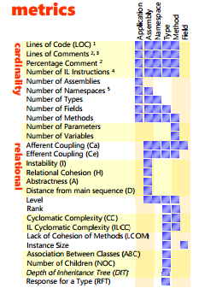
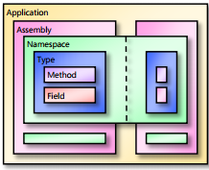


Metricas
Paquetes

Slide 18

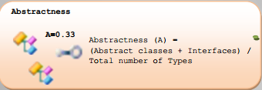
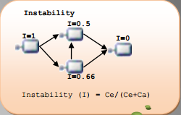
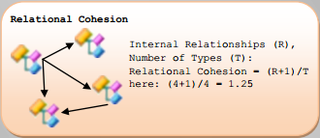
Cohesión y Acoplamiento
Acoplamiento
Abstractness
Abstracción (A): relación entre el número de tipos abstractos internos para el número de tipos internos.
A = 0 indica un paquete completamente concreto.
A = 1 indica un paquete completamente abstracto.
Acoplamiento eferente (Ce): número de tipos dentro del paquete que dependen de los tipos fuera del paquete
Acoplamiento aferente (Ca): número de tipos fuera del paquete que dependen de los tipos dentro del paquete.
Inestabilidad
Cohesión
Las clases dentro de un conjunto debe estar fuertemente relacionadas, la cohesión debe ser alto. Por otro lado, los valores demasiado altas pueden indicar el exceso de acoplamiento. Un buen rango es de 1,5 ≤ H ≤ 4.0.
La inestabilidad (I): la proporción de acoplamiento eferente de acoplamiento total, lo que indica la resistencia del paquete para cambiar.
I = Ce / (Ce + Ca)
I = 0 indica un paquete completamente estable, difícil de modificar.
I = 1 indica un paquete completamente inestable.
Cohesión Relacional (H): número medio de las relaciones internas de cada tipo.
R = número de relaciones de tipo interno para el paquete,
N = número de tipos en el paquete

Slide 19
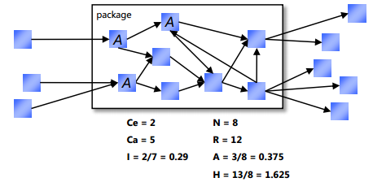
Cohesión y Acoplamiento

Slide 20
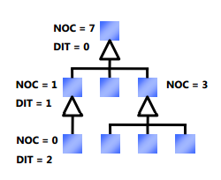
Herencia
Profundidad del Arbol de Herencia (DIP)
La profundidad del árbol de herencia (DIT) para una clase o una estructura es su número de clases base (incluyendo por lo tanto System.Object DIT ≥ 1).
Tipos en los DIT> 6 podría ser difícil de mantener
Número de Hijos (NOC)
Número de hijos (NOC) para una clase es el número de tipos que la subclase, directa o indirectamente.
Número de Hijs de una interfaz es el número de tipos que lo implementan.

Slide 21

La falta de cohesión de los Métodos (LCOM)
Principio de responsabilidad individual: Una clase no debe tener más de una razón para cambiar. En dicha clase, casi todos los métodos acceden a cada campo.
M = métodos estáticos y de instancia de la clase
F = campos de instancia de la clase
Mf = métodos para acceder al campo f
| S | = cardinalidad de un conjunto S
Un valor alto LCOM generalmente señala una clase poco cohesionada. Los tipos de donde LCOM > 0,8 y | F |> 10 y | M |> 10 podría ser problemático. Sin embargo, es muy difícil de evitar tipos no cohesivos.

Slide 22
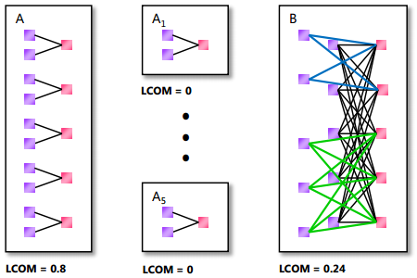
La falta de cohesión de los Métodos (LCOM)

Slide 23
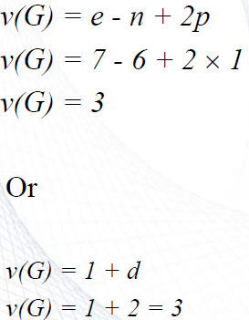
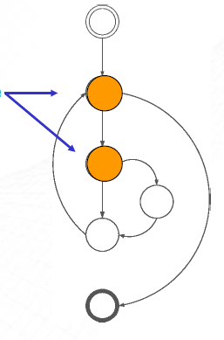

Complejidad Ciclomática
CC: La complejidad de un programa puede ser medida por el número ciclomático de un grafo de flujo de un programa.
IL Complejidad ciclomática (ILCC) :Número de desplazamientos de código distintos destino de instrucciones branch/ jump en IL.
Independiente del lenguaje.
ILCC es generalmente más grande que CC.
ILCC (si) = 1
ILCC (para) = 2 ILCC
(foreach) = 3
ILCC> 20 son difíciles de entender, ILCC> 40 son extremadamente complejas y deben dividirse en partes más pequeñas métodos (a menos que el código generado)
CC> 15 son difíciles de entender, CC> 30 son extremadamente complejas y deben dividirse en partes más pequeñas métodos (a menos que el código sea generado)

Slide 24
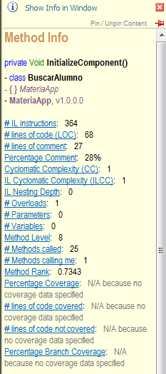
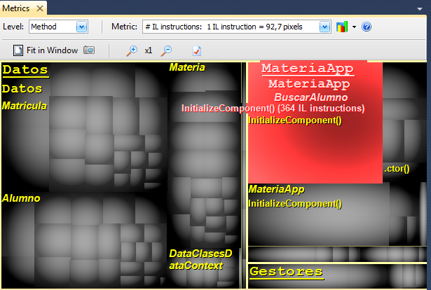
Visualización de Métricas

Slide 25
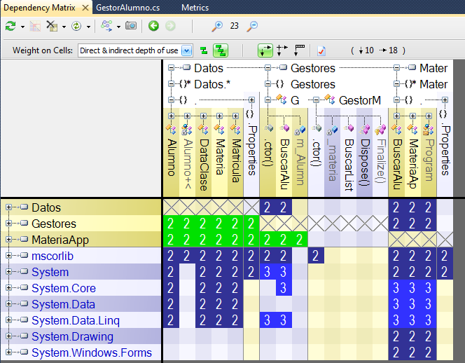
Análisis de Estructura - Matriz

Slide 26
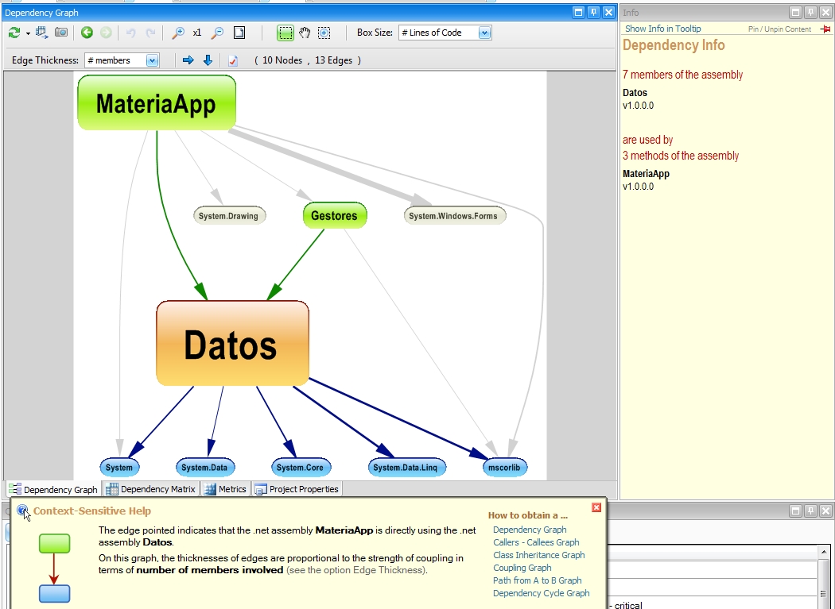
Análisis de Estructura - Grafo

Slide 27
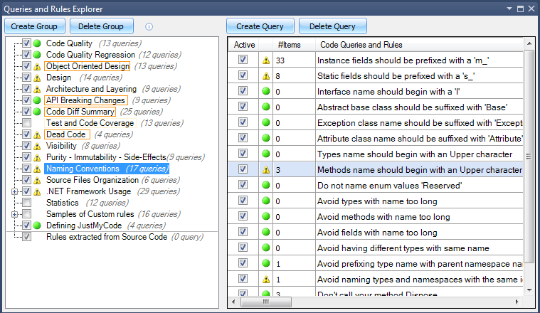
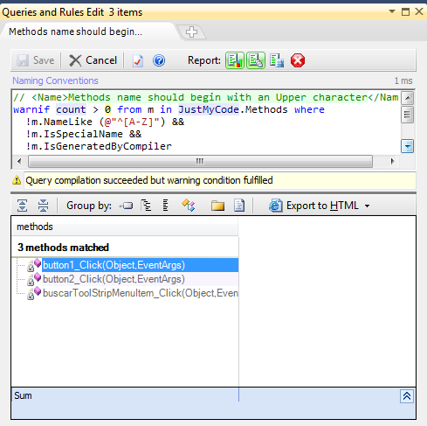
Análisis de Código

Slide 28
Demo
Navegación por la Herramienta

Slide 29
Fin de Módulo

